Slide 1
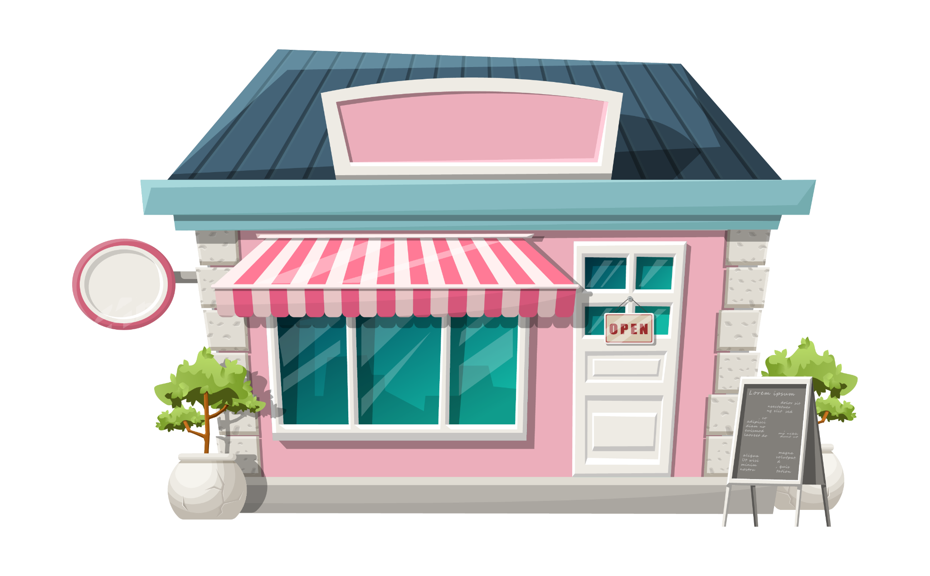
Tiếp theo, cùng mình bắt tay vào công việc hằng ngày của một “Cô Chủ Nhỏ” nhé!
Tiệm bánh của Lan

Slide 2
Hi, xin chào cả nhà,
mình là Lan.
Đây là tiệm bánh của mình
Hôm nay các bạn cùng mình đóng vai
“Cô Chủ Nhỏ” nhé!
Tiệm bánh của Lan

Slide 3
Để biết tiệm bánh của mình mở cửa lúc mấy giờ, chúng ta cùng tham gia trò chơi “Giải đố ô chữ” sau nhé!
Tiệm bánh của Lan

Slide 4
Xem đồng hồ
S
Á
U
Mười giờ
Chín giờ
Tám giờ

Slide 5
Xem đồng hồ
G
I
Ờ
Hai giờ
Ba giờ
Sáu giờ

Slide 6
S
Á
U
G
I
Ờ
Vậy “Tiệm Bánh Của Lan” sẽ mở cửa lúc mấy giờ?

Slide 7
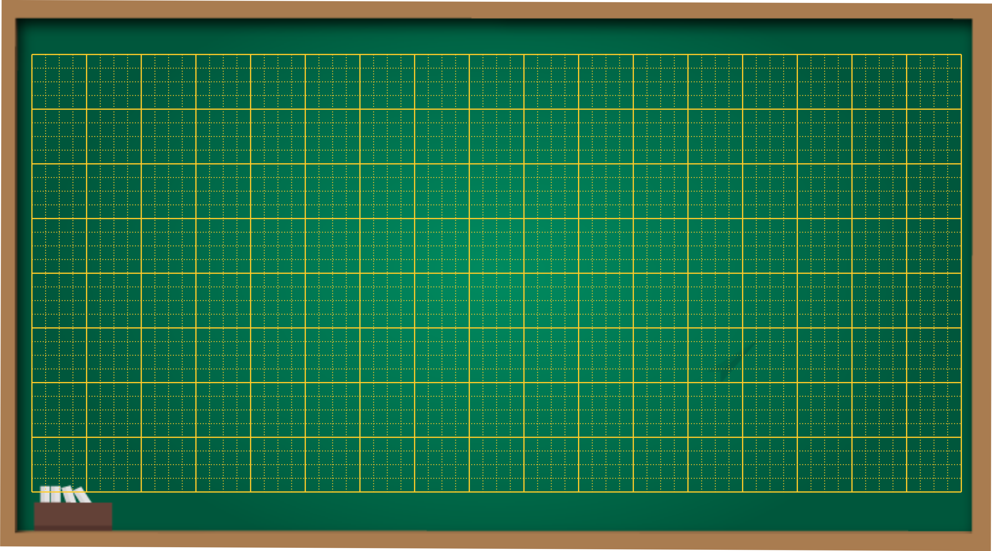
Thứ sáu ngày 7 tháng 2 năm 2025
Toán
Bài 61: Làm quen với chữ số la mã

Slide 8
Tiếp theo, cùng mình bắt tay vào công việc hằng ngày của một “Cô Chủ Nhỏ” nhé!
Tiệm bánh của Lan

Slide 9
Tiếp theo, cùng mình bắt tay vào công việc hằng ngày của một “Cô Chủ Nhỏ” nhé!
Trước khi làm việc, chúng ta cùng nắm lý thuyết của bài học ngày hôm nay nhé
Tiệm bánh của Lan

Slide 10
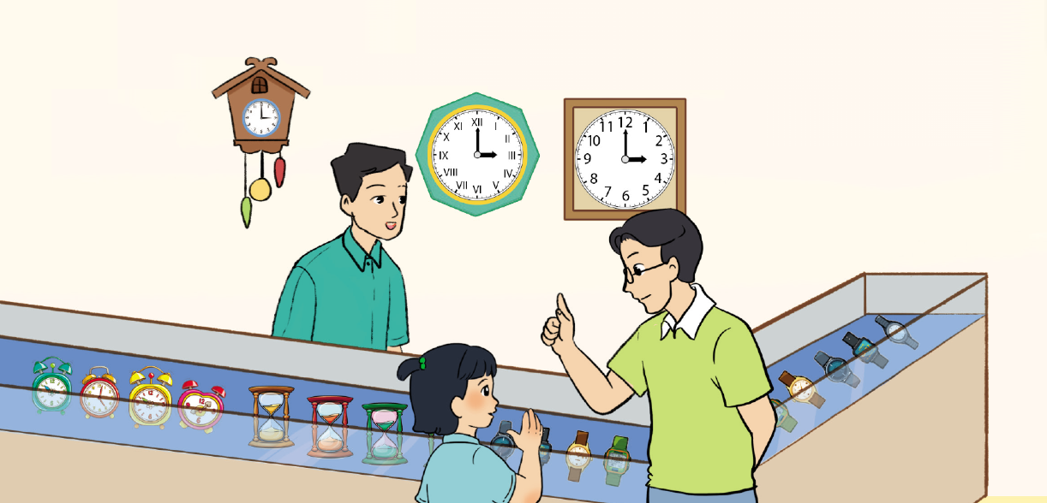
Nhìn vào hai chiếc đồng hồ treo tường em thấy có điểm gì giống và khác nhau?

Slide 11
I
V
X
Giới thiệu ba chữ số La Mã
Các số ở mặt đồng hồ bên được ghi bằng một số La Mã thường dùng, đó là:

Slide 12
I
V
X
Giới thiệu ba chữ số La Mã
Đây là chữ số La Mã
I
Viết chữ I in
Đọc là: một

Slide 13
I
V
X
Giới thiệu ba chữ số La Mã
Đây là chữ số La Mã
V
Viết chữ V in
Đọc là: năm

Slide 14
I
V
X
Giới thiệu ba chữ số La Mã
Đây là chữ số La Mã
X
Viết chữ X in
Đọc là: mười

Slide 15
Giới thiệu cách đọc, viết các số La Mã
Trong phạm vi 20

Slide 16
Các số La Mã từ 1 đến 12
Viết
I
II
III
IV
V
VI
1
2
3
4
5
6
Đọc là

Slide 17
Các số La Mã từ 1 đến 12
Viết
VII
VIII
IX
X
XI
XII
7
8
9
10
11
12
Đọc là

Slide 18
Các số La Mã từ 13 đến 20
Viết
XIII
XIV
XV
XVI
13
14
15
16
Đọc là

Slide 19
Các số La Mã từ 13 đến 20
Viết
XVII
XVIII
XIX
XX
17
18
19
20
Đọc là

Slide 20
Cùng mình bắt tay vào công việc hằng ngày của một “Cô Chủ Nhỏ” nhé!
Tiệm bánh của Lan

Slide 21
Cùng làm bánh
Tiệm bánh của Lan

Slide 22
Tiệm bánh của Lan
Các bạn hãy giúp mình đọc các chữ số La Mã sau để tạo ra những chiếc bánh nhé

Slide 23
1
a. Đọc các số sau
I, II, IV, VI, VIII, IX, XI, X, XX

Slide 24
1
Đọc số
I
II
IV
Một
Hai
Bốn

Slide 25
1
Đọc số
VI
VIII
IX
Sáu
Tám
Chín

Slide 26
1
Đọc số
XI
X
XX
Mười một
Mười
Hai mươi

Slide 27
b) Viết các số sau bằng chữ số La Mã: 3, 5, 12, 19.
3
5
12
III
V
XII

Slide 28
19
XIX

Slide 29
Tiệm bánh của Lan
Bước tiếp theo chúng ta sẽ bán những chiếc bánh vừa ra lò bằng cách hoàn thành bài tập sau nhé

Slide 30
Cùng bán hàng
Tiệm bánh của Lan

Slide 31
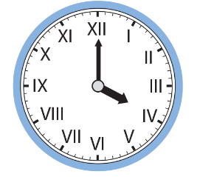
Mỗi đồng hồ sau chỉ mấy giờ?
2
Tiệm bánh của Lan
a)
Tám giờ 15 phút
Chín giờ 30 phút
4 giờ

Slide 32
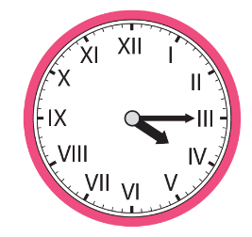
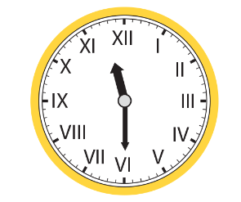
2
Mỗi đồng hồ sau chỉ mấy giờ?
Tiệm bánh của Lan
4 giờ 15 phút
11 giờ 30 phút

Slide 33
Tiệm bánh của Lan
Và công việc cuối cùng trong ngày hôm nay của một “Cô Chủ Nhỏ” đó chính là dọn dẹp cửa hàng!

Slide 34
Cùng dọn dẹp
Tiệm bánh của Lan

Slide 35
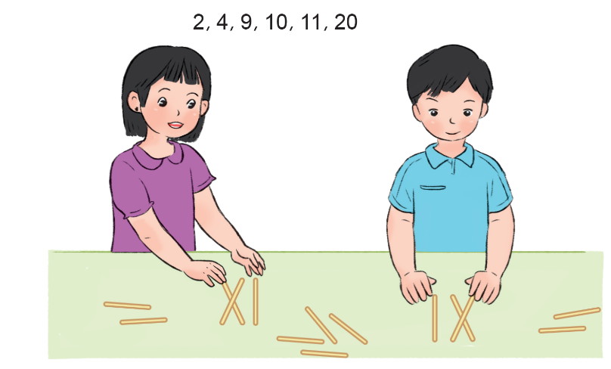
a) Dùng que tính xếp các số sau bằng chữ số La Mã:

Slide 36
Tiệm bánh của Lan
Các nhóm lên thực hành

Slide 37
4
Đố em
Tiệm bánh của Lan
a) Có 3 que tính xếp thành số 6 bằng chữ số La Mã như hình bên. Em hãy chuyển chỗ một que tính để được số khác.
b) Với 3 que tính em có thể xếp được những số nào bằng chữ số La Mã?

Slide 38
Tiệm bánh của Lan
a) Có 3 que tính xếp thành số 6 bằng chữ số La Mã như hình bên. Em hãy chuyển chỗ một que tính để được số khác.
Em có thể chuyển chỗ 1 que tính để được số 4:

Slide 39
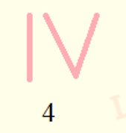
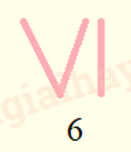
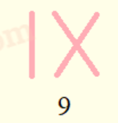
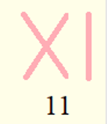
Tiệm bánh của Lan
b) Với 3 que tính em có thể xếp được những số nào bằng chữ số La Mã?

Slide 40
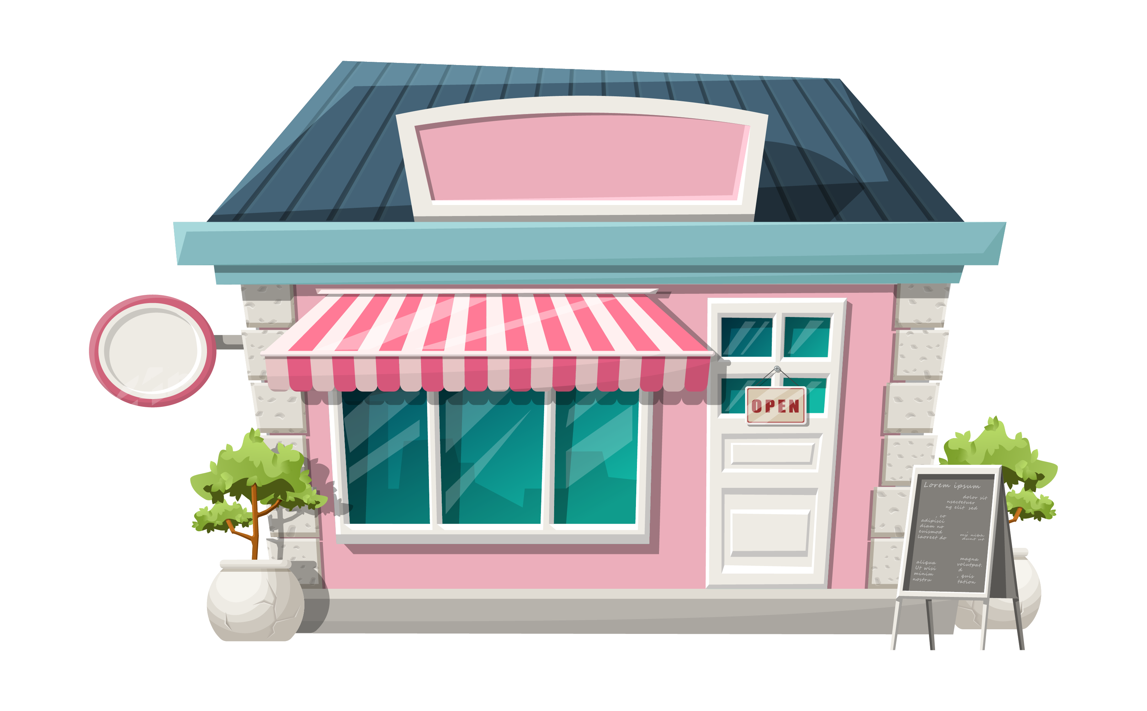
Chúc mừng các bạn đã trở thành một “Cô Chủ Nhỏ” xuất sắc
Tiệm bánh của Lan

